Slide 1


피싱·스캠 예방을 위한 서비스 개발
MVP 제안서
팀명 | 언행일치
서비스명 | 맥락기반 피싱,스캠 방지 어플리케이션

Slide 2
예선 산출물 – 1. Summary
피싱·스캠 예방을 위한 서비스 개발 경진대회
팀명 | 언행일치
팀원 | 고호석
프로젝트명 | 맥락 기반 위험 대화 실시간 분석 및 피싱/스캠 방지 서비스
세부 주제 | 스캠방지 예방형 정밀 실시간 분석/탐지 서비스
한줄소개 | 맥락 기반 프리필터로 빠르게 걸고, 정밀분석으로 확정단서를 제시해 사용자가 “지금 뭘 하면 안 되는지”를 즉시 알려주는 스캠방지 예방형 서비스

Slide 3
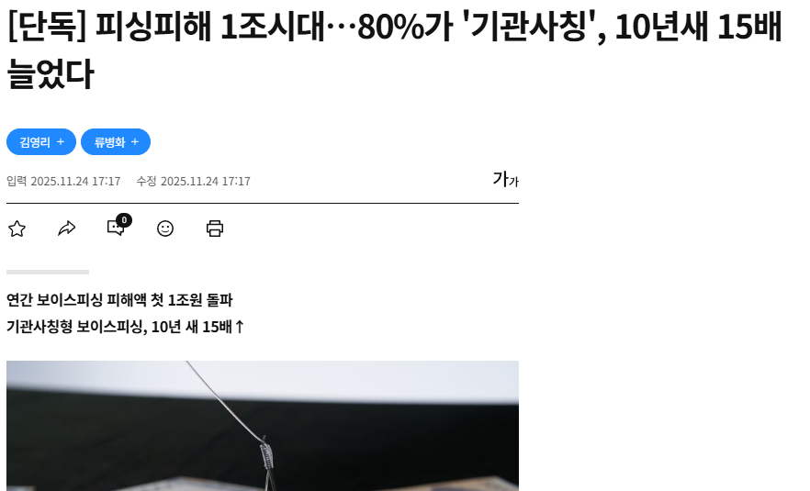
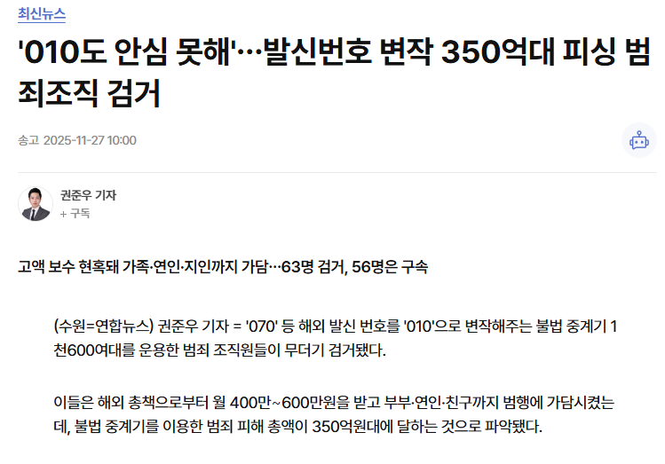
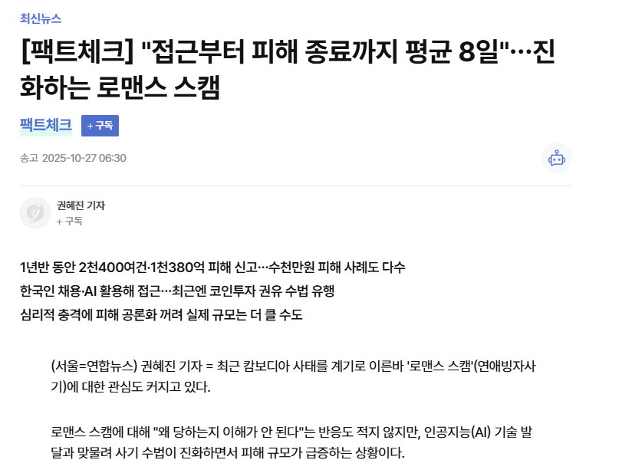
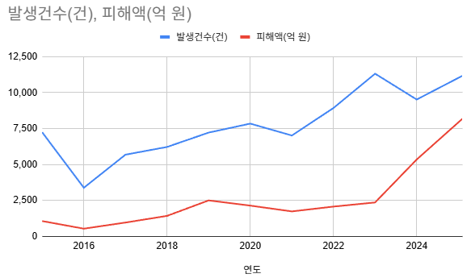
예선 산출물 – 2. 문제 정의(Problem Definition)
피싱·스캠 예방을 위한 서비스 개발 경진대회
2. 문제 정의(Problem Definition)
○ 최근 보이스피싱 피해 급증
- 경찰청 보이스피싱 통합대응단에 따르면 25.11.24. 기준 사상 처음 피해액 1조원 넘어
○ 번호변작 등 수법 다양화〮고도화
- 070 등 해외발신번호를 010으로 변작해주는 불법 중계기 활용으로 투자리딩사기, 노쇼사기, 물품사기, 보이스피싱, 스캠 등 피해 사례
○ 단발성 → 장기화(심리지배)
- 외국인 행세에서 코인 투자 등으로 수법이 진화하며 범죄가 장기화되며, 조직적 범죄로 진화
<한경일보, ‘25.11.24.>
<연합뉴스, ‘25.11.27.>
<연합뉴스, ‘25.10.27.>

Slide 4
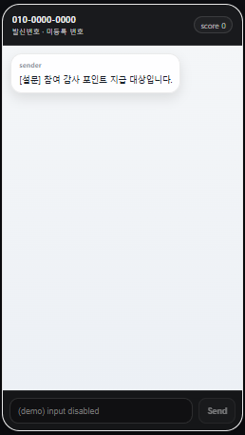
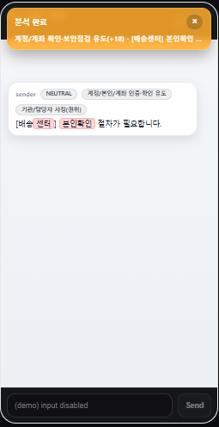
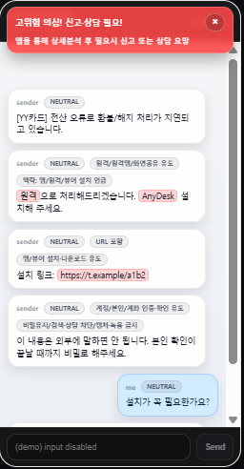
예선 산출물 – 3. 제안 솔루션 개요 (Solution Overview)
피싱·스캠 예방을 위한 서비스 개발 경진대회
3. 제안 솔루션 개요 (Solution Overview)
메시지 알림/스레드 기반 감시(평상시 미동작)
메시지 알림/스레드 기반 프리필터 트리거 동작
풀필터 분석/탐지 ⇒ 경보
피싱/스캠 = 앵커 + 행동
추가 단서 ⇒ 강한 의심
타이밍은 심리 지배 전!
(실시간 탐지/분석/경보)
실용성 있는 시나리오
강건한 대응메뉴얼
지속가능한 시나리오 확장 구조

Slide 5
예선 산출물 – 4. 주요 기능 정의 (Key Features)
피싱·스캠 예방을 위한 서비스 개발 경진대회
4. 주요 기능 정의 (Key Features)
○ 스레드 기반 적기 분석, 실시간 모니터링
- 장기화 되는 범죄를 예방하고 정밀하게 분석하기 위해 위험 신호가 쌓이는 대화 흐름을 대화단위 분석 누적, 맥락 분석
- 실시간 입력에 따른 신호 탐지, 범죄 위험 단계를 갱신해, 적기 빠른 개입
○ 실시간 정밀분석으로 적기 경보 및 대응 지원
- 사용자의 범죄 인식 지연과 심리지배를 예방하기 위해 단순 1개 메시지 또는 특정시점 분석을 벗어나 단계별 분석/개입 및 위험 확정단서/근거 제시
○ 악성 url 탐지, 분석으로 피해 예방
- 사칭 유형별 URL 화이트리스트를 구축하고, 사람이 인식하기 힘든 URL 변형(타이포스쿼트), 클릭시 리다이렉트 추적 등 악성 URL 탐지 및 경보 제공
○ 대화/개인정보 미수집으로 사용자 접근성 강화, 필요시점에 필요한만큼만 동작하는 구조로 로컬 부담 완화
- 대화정보를 서버에서 수집하지않고, 의심상황에만 분석/탐지 시행으로 개인정보 유출/제공 우려 감소
- 평상시 미동작, 휴대폰 알림 또는 메시지 스레드 기반 메시지 수신시 가벼운 사전필터가 동작
- 주요 앵커나 URL 탐지시에만 정밀필터 동작으로 휴대폰 CPU/배터리 사용 제약 부담 완화

Slide 6
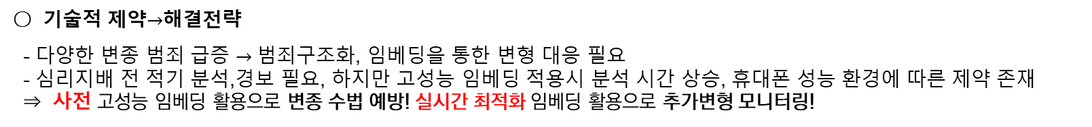
예선 산출물 - 5. 데이터 및 기술 활용 (Data & Tech)
피싱·스캠 예방을 위한 서비스 개발 경진대회
5. 데이터 및 기술 활용 (Data & Tech)
○ 정보 미수집으로 개인정보 유출 우려는 줄이고, 탐지는 가볍고 정확하고, 경보는 빠르게
실제 사례 기반 실용성 있는 데이터 확보
(전기통신금융사기 통합대응단, 경찰청 자료 주기수집 환경 구성)
범죄 구조 분석
주요 앵커+귀결행동요구 +추가단서
깊은 임베딩⇒단어/문장 변형 사전 확보
(BAAI/bge-m3)
탐지 강건성 확보
(MLM(마스킹)
가벼운 임베딩, 범죄구조 기반 변종 수법 탐지
(hash64, 앵커+귀결행동 중 1개 단서 유지)
○ 기술적 제약$→$해결전략
- 다양한 변종 범죄 급증 $→$범죄구조화, 임베딩을 통한 변형 대응 필요
- 심리지배 전 적기 분석,경보 필요, 하지만 고성능 임베딩 적용시 분석 시간 상승, 휴대폰 성능 환경에 따른 제약 존재
⇒ 사전 고성능 임베딩 활용으로 변종 수법 예방! 실시간 최적화 임베딩 활용으로 추가변형 모니터링!
○ 사용 모델/라이브러리
- 프론트엔드 : React + Typescript
- 온디바이스 추론 : Xenova/transformers (사전 개발 환경)
- 코사인 유사도 기반(사전 인덱스: simdex, 온디바이스 : Hash64)
- 데이터 파이프라인 : JSONL 시나리오 데이터셋 + 스크립트 기반 재라벨/회귀 테스트 + 분석활용

Slide 7
예선 산출물 - 5. 데이터 및 기술 활용 (Data & Tech)
피싱·스캠 예방을 위한 서비스 개발 경진대회
5. 데이터 및 기술 활용 (Data & Tech)
○ 시나리오 분석 구조(22개 시나리오, 추가확장 가능) * 일부발췌
시나리오 | 주요앵커 | 종결행동 | 정밀엔진 트리거 | 추가단서 | 확정단서
수사기관 사칭 | 검찰, 경찰, 사건, 압류, 구속 등 | 설치, 로그인, 이체, 이동 유도, OTP/ 비밀번호 유도 등 | 앵커+종결행동 | 통화 유지, 비밀, 대화 통제, 압박, 비공식전화번호 (개인번호 등) 등 | OTP/비밀번호 요구 악성 URL 등
금융기관 사칭 | 은행명, 고객센터, 계좌점검 등
취업 | 고수익, 단기, 알바 등 |  |  |  | + “단기 고수익＂

Slide 8
예선 산출물 – 6. 사용자 시나리오/유즈케이스 (User Scenario)
피싱·스캠 예방을 위한 서비스 개발 경진대회
6. 사용자 시나리오/유즈케이스 (User Scenario)
○ 사용자 시나리오
- 입력 : 대화/문자 내용을 붙여넣기(스레드 형태) + 필요 시 콜 컨텍스트(OTP/원격/압박) 체크
- 즉시 판별(프리필터) : URL/설치/OTP/이체/ATM/방문/협박 등 “분석 필요” 신호 감지
- 정밀 분석(Full): 시나리오 앵커 + 종결행동 조합으로 위험 점수/단계 산출
- 근거 제시
〮 확정단서(High 후보): OTP 전달 요구 / 원격앱+권한 / 안전계좌 이체 / ATM 조작 지시 / 현금수거+장소·시간 / 통제(비밀유지·삭제·통화유지)
〮 추가단서: 사칭 키워드, 압박 표현, 링크 형태, 연락/장소 이동 유도 등
- 대응 가이드: “지금 중단해야 할 행동(송금·설치·OTP 공유 등)” + “공식 경로로 확인/차단/신고” 체크리스트 제공
○ 대표 유즈케이스
- 기관/은행 사칭 → 안전계좌 이체 유도: ‘사건/동결’ 압박 + ‘보호계좌’ + 이체 지시 → High 근거 제시
- 택배/고지 링크형: 배송/미납/환급 키워드 + URL → 즉시 분석 → 링크·로그인/입력 유도 여부로 위험도 구분
- 구직/알바 → 메신저 이동/장소 방문/보증금: 고수익 훅(soft) + 연락이동/방문/입금 결합 시 High로 상승

Slide 9
예선 산출물 – 7. 기대 효과 및 향후 확장성 (Expected Impact)
피싱·스캠 예방을 위한 서비스 개발 경진대회
7. 기대 효과 및 향후 확장성 (Expected Impact)
○ 기대효과
- 개인정보/대화 미제공으로 사용자 확대를 통한 범죄예방 서비스 상용화
- 정밀 분석, 적기 개입으로 실질적 범죄 예방
- 고신뢰 공식 데이터 실시간 수집으로 범죄수법 다양화 대응
○ 향후 확장성
- 통신사 예방서비스, 악성URL 탐지 서비스 연계를 통한 기타 범죄 경로 차단 및 정밀 분석
- 안드로이드/IOS 정책 실질 반영을 위해 초기모델은 앱에 접속하여 분석하는 앱 중심 서비스(안드로이드는 알림 정보 활용으로 실시간 프리필터 탐지 가능)
- 안드로이드의 경우 실제 메시지 앱으로 확장하여 스레드 환경 구축, 확장
- IOS의 경우 메세지앱 확장이 어려우나 클립보드 연계 등을 통해 접근성 강화 확장

